Slide 1
ANALISA PROSES BISNIS PROSES INFORMASI PERTEMUAN 4 DOSEN PENGAMPU MARDIANTO,S.Kom.,M.Cs

Slide 2
Proses Informasi
Melakukan pencatatan data, pemeliharaan data dan penyajian informasi
Melibatkan manusia, peralatan, otorisasi, unit organisasi, kebijakan dan prosedur
Bertujuan sebagai pendukung operasi dan manajemen dalam menjalankan fungsi organisasi

Slide 3
Proses Informasi cont...
Analisa Masukan
Analisa Keluaran
Input harus ada outputnya begitupun sebaliknya
Dapat menggunakan DFD (Data flow diagram)

Slide 4
DATA FLOW DIAGRAM (DFD)
MEMPERLIHATKAN
FUNGSI ATAU PROSES APA YANG ADA DI DALAM SEBUAH SISTEM
MENUNJUKKAN BAGAIMANA DATA DIPROSES
NOTASI/SIMBOL YANG DIPAKAI
PROCESS
PROSES
DATA STORE
SIMPANAN DATA
DATA FLOW
ALIRAN DATA
TERMINATOR
EXTERNAL ENTITY

Slide 5
DFD cont...
DIAGRAM KONTEKS
1
DIAGRAM 0
DIAGRAM OVERVIEW
4
2
3
4.1
2.2
4.2
DIAGRAM 2
DIAGRAM 4
2.1
4.3

Slide 6
DFD cont...
TAGIHAN
FAKTUR
PELANGGAN
PEMASOK
SISTEM
PENJUALAN
ORDER PEMBELIAN
PESANAN BARANG
PERMINTAAN BARANG
LAPORAN PERJUALAN
MANAJER
PENJUALAN
GUDANG
DELIVERY ORDER
DIAGRAM KONTEKS

Slide 7
DFD cont...
ALIRAN DATA
BERISI DATA ATAU INFORMASI YANG MENGALIR
KTM
SLIP TABUNGAN
NILAI
GAJI BERSIH
PUSTAKA
MAHASISWA
BARANG

Slide 8
DFD cont...
EXTERNAL ENTITY
ENTITAS LUAR
TIDAK TERLIBAT DI DALAM SISTEM
MEMBERI MASUKAN KEPADA SISTEM
MENERIMA KELUARAN DARI SISTEM
PELANGGAN
PEMASOK
PESANAN
FAKTUR
TAGIHAN
SURAT JALAN
NASABAH
MANAJER
PERSONALIA
BUKU TABUNGAN
LAPORAN GAJI
REKAPITULASI ABSEN
LAPORAN PEGAWAI

Slide 9
DFD cont...
PROCESS
PROSES
MENGGAMBARKAN FUNGSI-FUNGSI YANG ADA DI DALAM SISTEM
FUNGSI = KEGIATAN
GAJI POKOK
NILAI-ABSEN
POTONGAN
HITUNG
GAJI
HITUNG
NILAI
NILAI AKHIR
GAJI BERSIH
NILAI-UTS
MHS
TUNJANGAN
NILAI-UAS
CETAK
HSK
HSK
NILAI

Slide 10
DFD cont...
SALAH
BENAR

Slide 11
DFD cont...
CARA MEMBERIKAN NAMA PROSES DI DAD
X
Catat X
Terima X
Entry X
Buat Y
Cetak Y
Y

Slide 12
DFD cont...
LEVEL 0
LEVEL 1
LEVEL 2
1
4
2
3
4.1
2.2
4.2
2.1
4.3

Slide 13
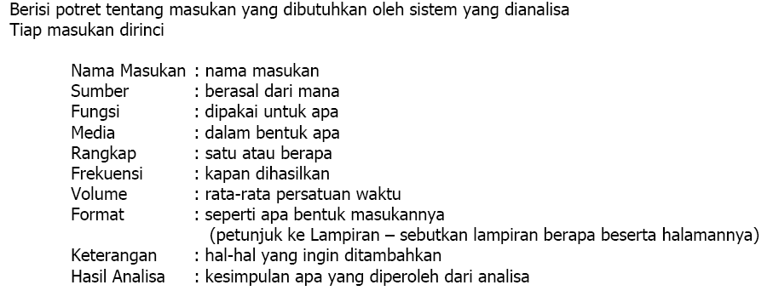
ANALISA MASUKAN & KELUARAN
ANALISA MASUKAN

Slide 14
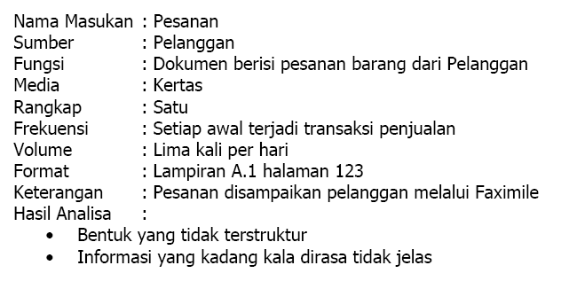
ANALISA MASUKAN cont...
Contoh Analisa Masukan

Slide 15
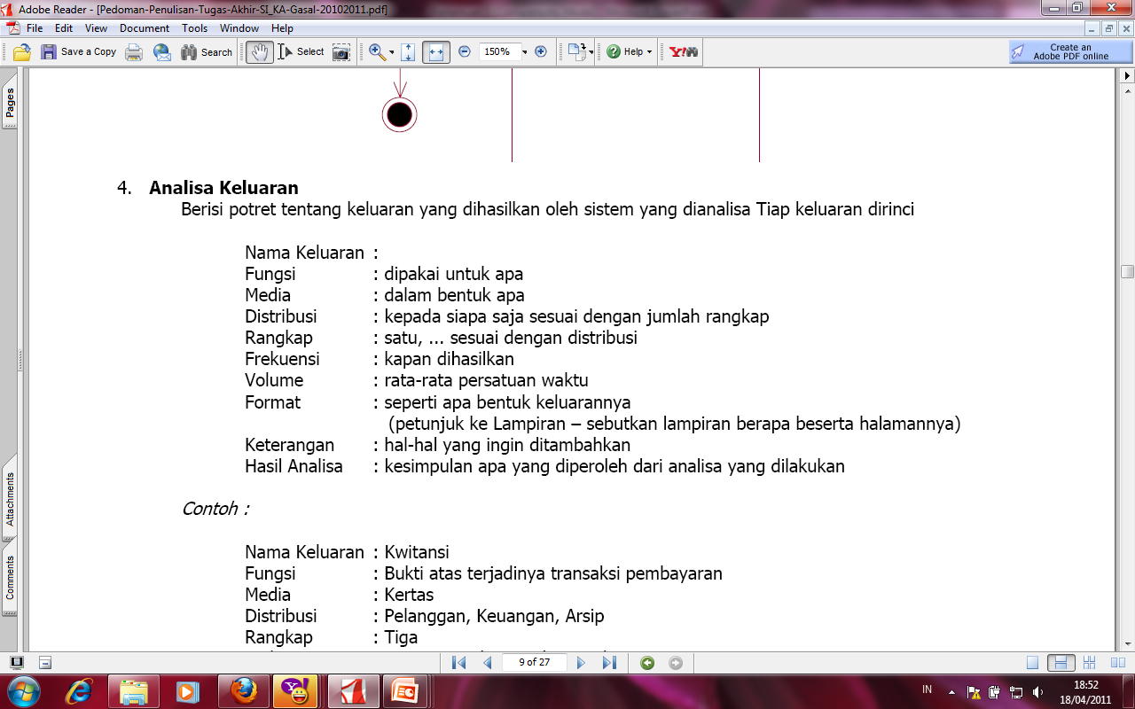
ANALISA KELUARAN

Slide 16
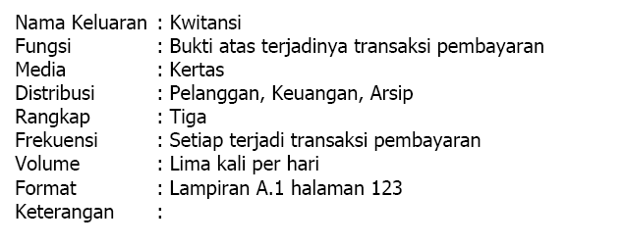
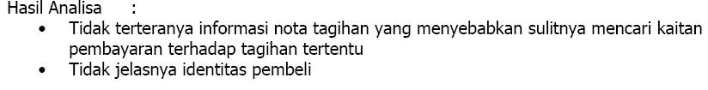
ANALISA KELUARAN cont...
Contoh Analisa Keluaran

Slide 17
STUDI KASUS (Buatlah DFD dan tentukan Analisa Masukan dan Analisa Keluaran)
Koperasi Budi Luhur adalah sebuah koperasi yang mengelola simpan pinjam bagi para anggotanya, berikut ini adalah kegiatan yang dilakukan oleh bagian Kredit dalam menangani pemberian pinjaman bagi para anggotanya.
Setiap kali bagian kredit akan memberikan pinjaman kepada Anggota maka Anggota diharuskan mengisi Formulir Permohonan Pinjaman yang berisi Nomor FPP, Tanggal Permohonan, Nomor Anggota, Nama Anggota, Jumlah Permohonan dan Keperluan. Yang kemudian oleh Bagian Kredit dicatat dan disimpan kedalam Arsip FPP. Berdasarkan Arsip FPP tersebut Bagian Kredit membuat Bukti Peminjaman yang diberikan kepada Anggota yang berisi No. BP, tgl BP, Nomor Anggota, Nama Anggota, Jumlah Realisasi, Lama Angsuran, Jumlah Angsuran dan Bunga.
Setiap Bulan Anggota diharuskan membayar Angsuran sejumlah Angsuran yang disepakati pada saat Peminjaman yang kemudian oleh bagian Kredit dicatat dan direkam kedalam Arsip Angsuran. Berdasarkan Arsip Angsuran tersebut bagian Kredit membuat Bukti Angsuran yang diberikan kepada Anggota yang berisi No. BA, Tanggal BA, No. BP, Jumlah Angsur dan Bunga
Pada akhir bulan Bagian Kredit selalu membuat Laporan Peminjaman dan Laporan Angsuran yang diberikan Kepada Ketua Koperasi.

Slide 18
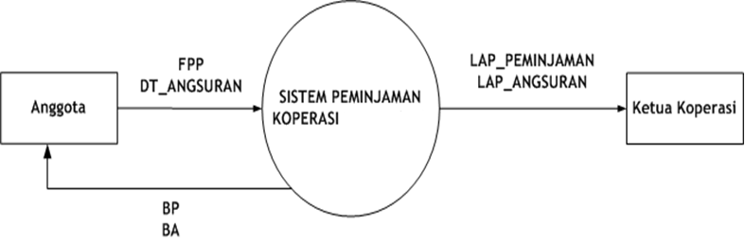
JAWABAN:
DIAGRAM KONTEKS

Slide 19
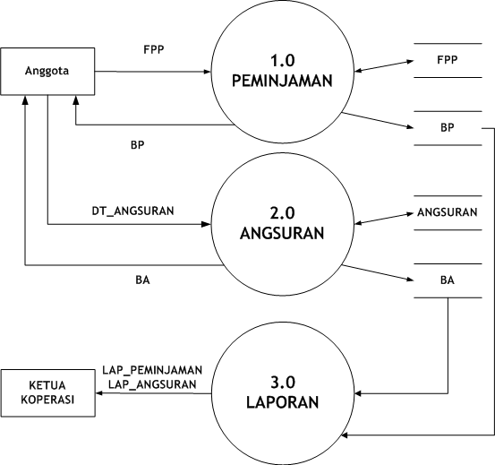
JAWABAN cont...
DIAGRAM OVERVIEW
DIAGRAM OVERVIEW

Slide 20
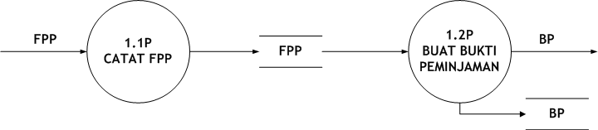
JAWABAN cont...
DIAGRAM RINCI 1.0 PROSES PEMINJAMAN

Slide 21
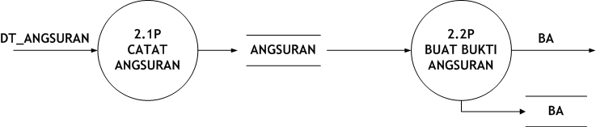
JAWABAN cont...
DIAGRAM RINCI 2.0 PROSES ANGSURAN

Slide 22
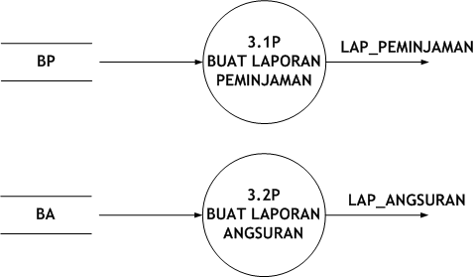
JAWABAN cont...
DIAGRAM RINCI 3.0 PROSES LAPORAN

Slide 23
TENTUKAN ANALISA DOKUMEN PADA SISTEM KOPERASI BUDI LUHUR TERSEBUT?

Slide 24
ANALISA DOKUMEN
ANALISA MASUKAN:
?
?
ANALISA KELUARAN:
?
?
?
?

Slide 25
ANALISA DOKUMEN
ANALISA MASUKAN:
FPP (FORMULIR PERMOHONAN PEMINJAMAN)
DATA_ANGSURAN
ANALISA KELUARAN:
BP (BUKTI PEMINJAMAN)
BA (BUKTI ANGSURAN)
LAP_PEMINJAMAN
LAP_ANGSURAN

